Slide 1
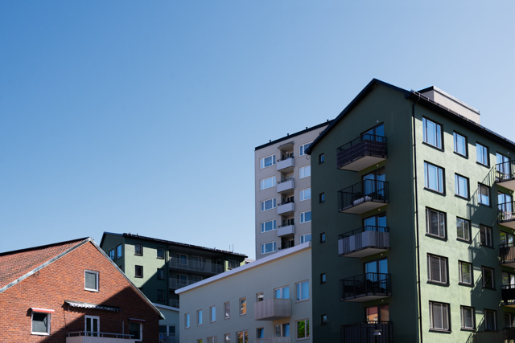
Lokala tolkningar av plan- och byggprocesser och dialoger
Bostad 2.0 – Frukostseminarium – 4 februari 2022
Anna Hrdlicka, doktorand, KTH
Johan Larsson, jurist, Landahl Advokatbyrå
Anna Palm, senor konsult, fd kommunalråd i Höörs kommun
Moderator: Mats Wilhelmsson, professor KTH

Slide 2

Initiativtagare till Bostad 2.0
Willhem
Rikshem
HSB
Hyresgästföreningen
Skanska
Fastighetsägarna
Stockholms Stadshus
SKB
JM
OBOS
Stockholms studentbostäder
LE Lundbergföretagen
Svensk Mäklarstatistik
SABO
Helsingborgshem
Wallenstam
Einar Mattsson
NCC
Veidekke
BI

Slide 3
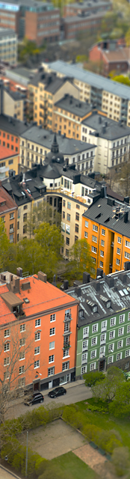
Frukostseminarier – Program våren 2022
Fredagar ojämna veckor, med uppehåll för helger och klämdagar
21 januari Vad driver hyresgästers sopsortering i bostadsfastigheter?
4 februari Lokala tolkningar av plan- och byggprocesser och dialoger
18 februari Vad vet vi om efterfrågan på hyressubventionerade lägenheter?
18 mars Hinder för byggherrars implementering av kommunala hållbarhetskrav i hållbarhetsprofilerade stadsdelar
1 april Effekten av interventioner i staden
29 april Är hållbarhetsfrågorna med från detaljplan till bygglov?
13 maj Nya typer av upplåtelseformer för bostäder: Vad innebär de och vad ska de bidra med?
10 juni Olika kvantitativa modeller för prognostisering av bostadspriser

Slide 4

Projektet i korthet
Projektet i korthet
Teori och praktik
Varför är det så svårt?
Vad kan man göra annorlunda?

Slide 5

Projektet i korthet: Varför dialog?
För att lyfta fram möjligheten till inflytande och påverkan
”Ökad demokrati”!?
Syftet med dialogen?
Lagens mening enligt PBL kap 5

Slide 6
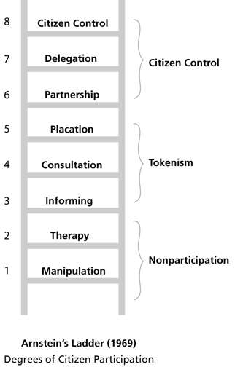
Projektet i korthet: Arnsteins trappa
A Ladder of Citizen Participation
Sherry Arnstein, HUD, Department of Housing, Education and Wellfare
Renoveringsprojekt i New York
”Avsiktligt provokativ”

Slide 7
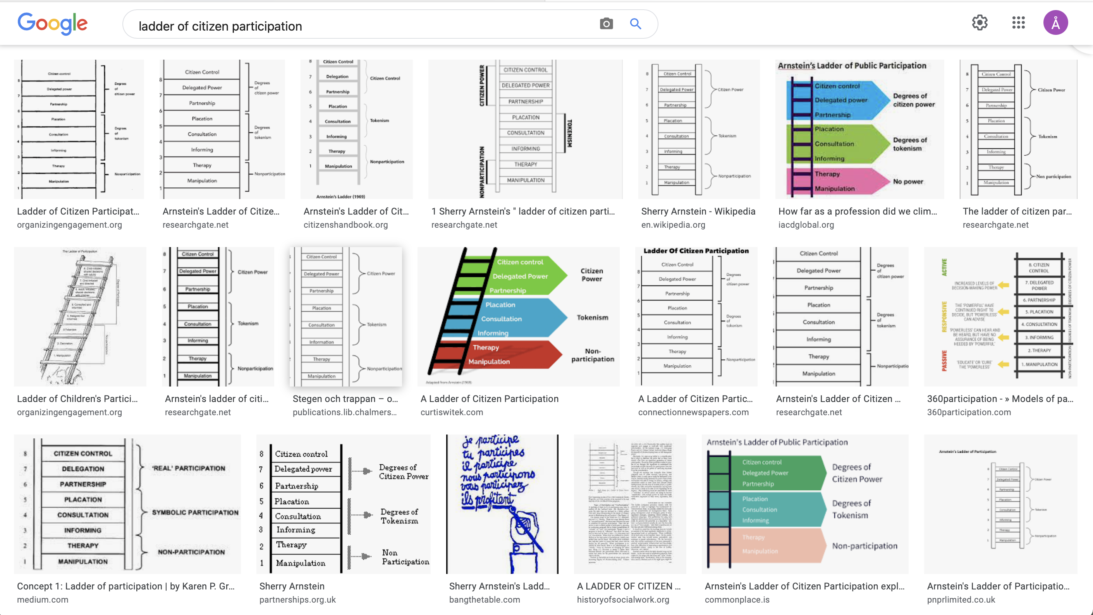
Projektet i korthet: ”google that…”

Slide 8

Projektet i korthet: Det skrivna ordet?
Omfattande litteratur
Ansatser
Planeringsteknik / praktik

Slide 9
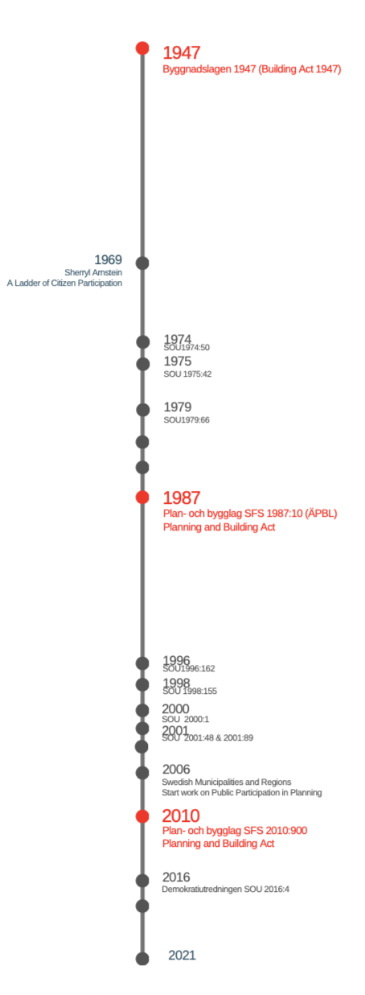

Projektet i korthet: Lag och legala ambitioner

Slide 10
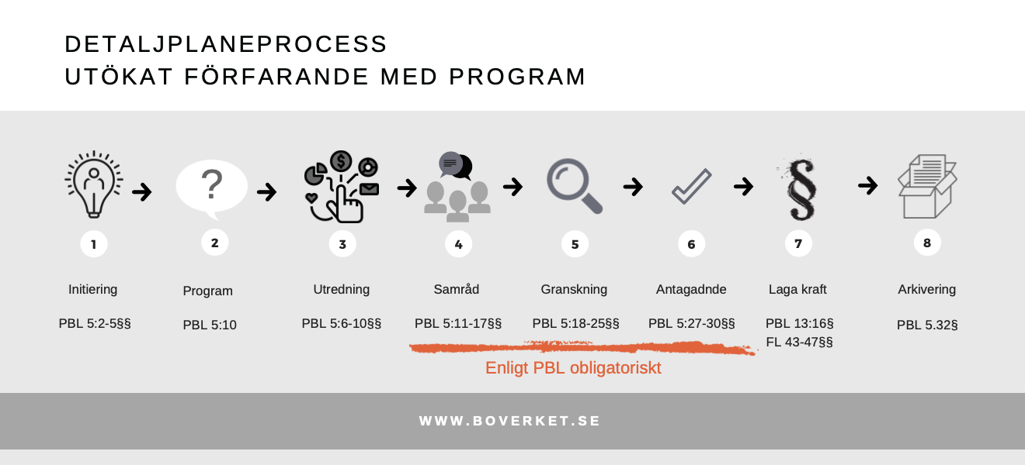
Teori och praktik: dpl en linjär historia?

Slide 11
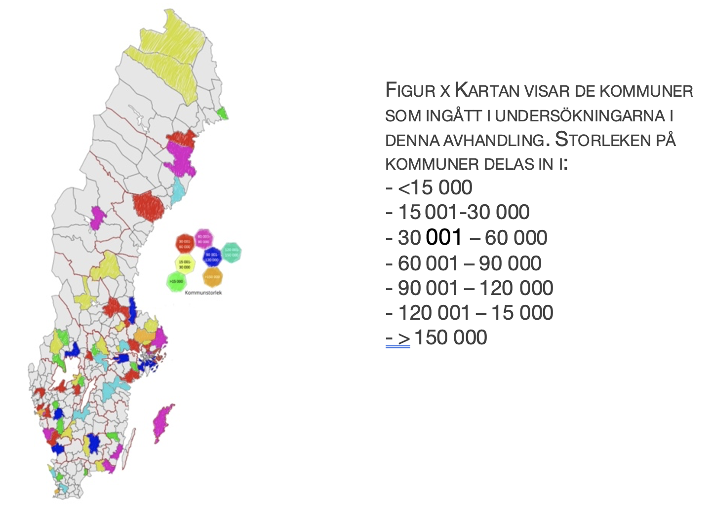
Teori och praktik: Urval och metod
Kommunerna
Metod
Komplettering

Slide 12
Teori och praktik: Intervjuerna
Tjänstepersoner
Citat:
  ”det går inte att ha en speciell process, alla planer är olika”
  ”vi hade en metod men den är så krånglig”
  ”det är vi tjänstemän som bestämmer om det ska hållas dialog. Det finns ingen över oss”
Politiker
Citat:
  ”Jag hade ingen aning om att samhällsbyggande var så mycket”
  ”Vi använder strukturplaner, det är mellansteget mellan översiktsplan och detaljplan”.
  ”Vi har inte så mycket inflytande”

Slide 13
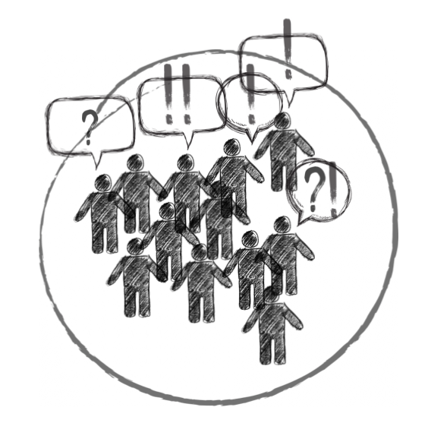
Vad är det som är så svårt?
Traditioner och planering
Processen
Implementation

Slide 14
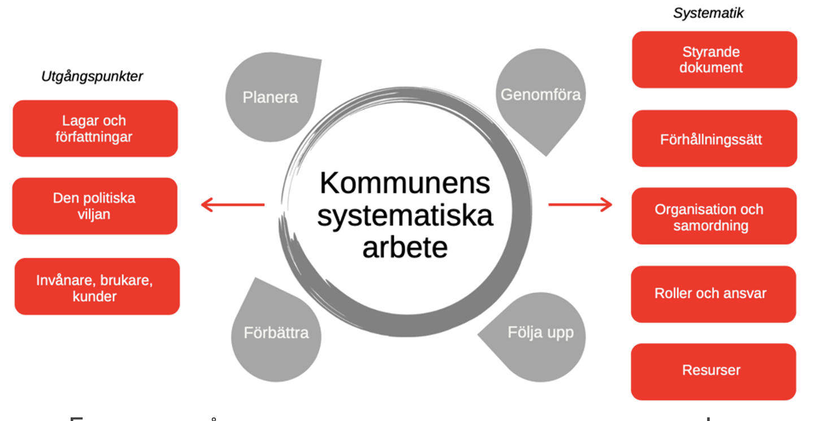
Systematik

Slide 15
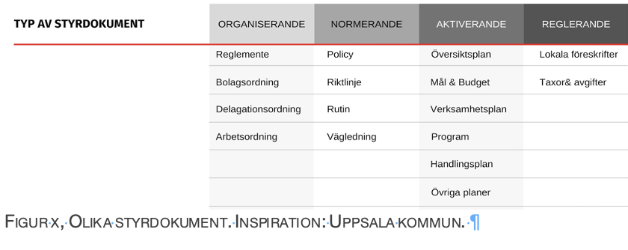
Styrdokument

Slide 16
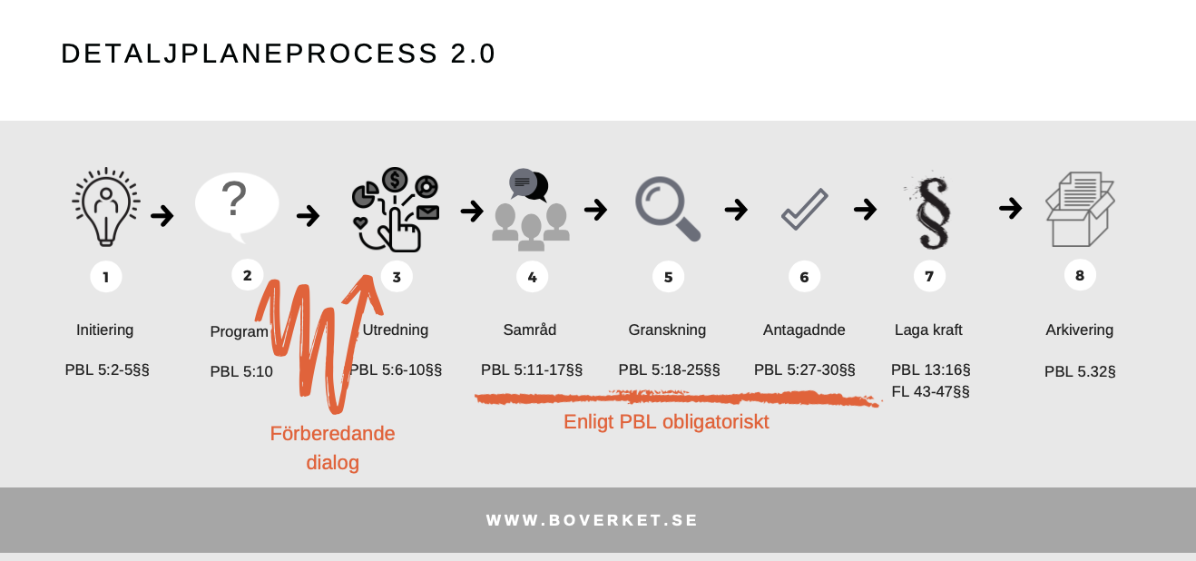
Vad går att göra annorlunda?: 2.0…

Slide 17
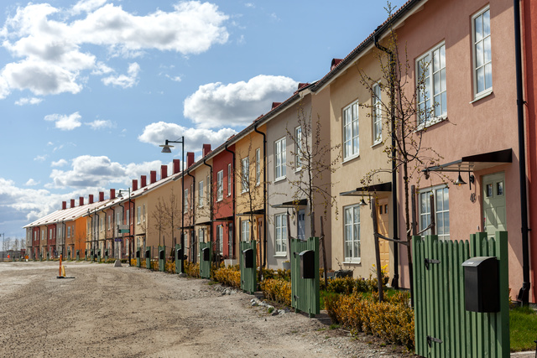
kth.se/bostad2noll

